Slide 1
業務分析報告
報告日期: 2025-07-29
機密文件

Slide 2
客戶資料摘要
主要客戶統計:
- 客戶總數: 20
- 平均帳戶餘額: NT$ 86,398
- 最近新增客戶: 陳承翰
以下為抽樣資料:
客戶姓名 | 電話號碼 | 帳戶餘額
楊宗翰 | 0945661640 | NT$ 93,865
劉彥廷 | 0913-737-272 | NT$ 73,486
許志強 | 0986-354-896 | NT$ 82,685

Slide 3
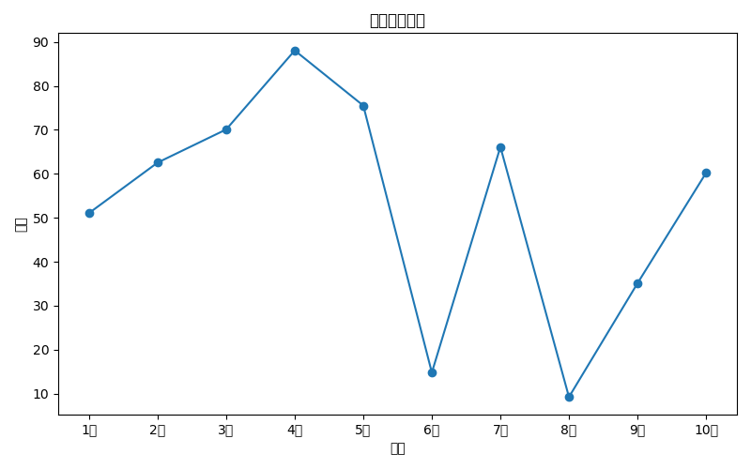
業績分析圖表

